Slide 1
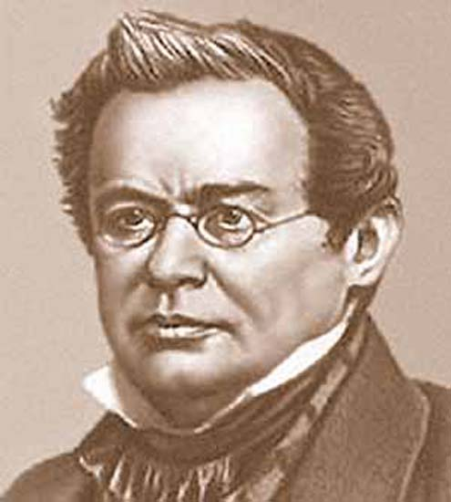
Емілій Христианович Ленц
(24 лютого 1804 року - 10 лютого 1865 року)

Slide 2
Емілій Христианович Ленц народився 24 лютого 1804 року в Дерпті .У 1820 році він закінчив гімназію і вступив до Дерптського університету. Самостійну наукову діяльність Ленц почав як фізик в кругосвітній експедиції на шлюпі "Підприємство" (1823-1826). У дуже короткий термін він разом з ректором Е.И. Парротом створив унікальні прилади для глибоководних океанографічних спостережень - лебідка-глибиномір і батометр. У лютому 1828 року Ленц представив в Академію наук доповідь "Фізичні спостереження, зроблені під час кругосвітньої подорожі під командуванням капітана Отто фон Коцебу в 1823, 1824, 1825 і 1826 р.". За цю працю, що одержала дуже високу оцінку, у травні 1828 року Ленц був обраний ад'юнктом Академії по фізиці.

Slide 3
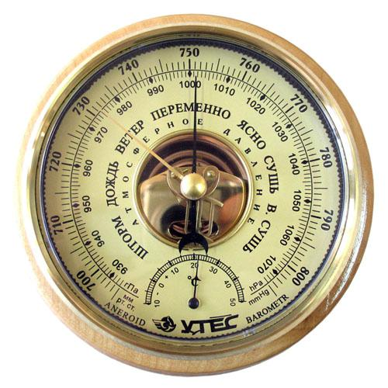
Барометр
— прилад для вимірювання атмосферного тиску. Також може застосовуватися як альтиметр, для вимірювання висоти над рівнем моря.
Найчастіше, барометри застосовують для передбачення погоди. Також барометри застосовують для барометричного нівелювання в геодезії та маркшейдерській справі.

Slide 4
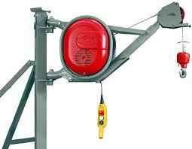
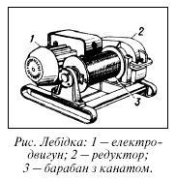
Лебідка
Машина для піднімання або переміщення вантажів за допомогою тягового каната чи ланцюга.

Slide 5
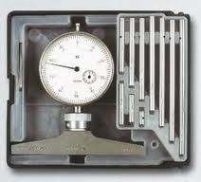
Глибиномір
– Різновид манометра, призначений для визначення глибини занурення.
Використовується для визначення глибини, на якій знаходиться прилад в даний час, і максимальної глибини занурення. Зазвичай глибиномір виконується або у вигляді приладу, що одягається на руку, або у вигляді однієї з складових консолі.

Slide 6
З ім'ям Ленца зв'язані фундаментальні відкриття в області електродинаміки. Поряд з цим учений по праву вважається одним з основоположників російської географії.

Slide 7
У 1829-1830 роках Ленц займався геофізичними дослідженнями в південних районах Росії. У липні 1829 року він брав участь у першому сходженні на Ельбрус і барометричним способом визначив висоту цієї гори. Тим же способом він установив, що рівень Каспійського моря на 30,5 м нижче Чорного. У 1836 році Ленц був запрошений у Петербурзький університет і очолив кафедру фізики і фізичної географії. У 1840 році він був обраний деканом фізико-математичного факультету, а в 1863 році - ректором університету. Із середини тридцятих років, поряд з дослідженнями в області фізики і фізичної географії Ленц вів велику педагогічну роботу: багато років він завідував кафедрою фізики Головного педагогічного інституту, викладав у Морському корпусі, у Михайлівському артилерійському училищі. У 1839 році він склав "Керівництво до фізики" для російських гімназій, що витримало одинадцять видань.Ленц істотно поліпшив викладання фізичних дисциплін в університеті й інших навчальних закладах. У числі його учнів були Д.И. Менделєєв, К.А. Тімірязєв, П.П. Семенов-Тян-Шанський. Ф.Ф. Петрушевський, А.С. Савельєв, М.И. Мализін, Д.А. Дачинов, М.П. Авенариус, Ф.Н. Шведов, Н.П. Слугинов.

Slide 8
У 1842 році Ленц відкрив незалежно від Джеймса Прескотта Джоуля закон, відповідно до якого кількість тепла, що виділяється при проходженні електричного струму, прямо пропорційно квадрату сили струму опору провідника і часу. Він з'явився однієї з важливих передумов установлення закону збереження і перетворення енергії.
Разом з Борисом Семеновичем Якобі, Ленц уперше розробив методи розрахунку електромагнітів в електричних машинах, установив існування в останніх реакції якоря". Відкрив оборотність електричних машин. Крім того, він вивчав залежність опору металів від температури.
Великих успіхів Ленц домігся і в дослідженнях в області фізичної географії, головна задача якої, на його думку, "полягає у визначенні: по яких саме фізичних законах відбуваються і відбувалися явища, що спостерігаються нами,".

Slide 9
Величезне значення для розвитку науки про Землю має положення Ленца, відповідно до якого головною причиною процесів, що відбуваються в атмосфері,
є сонячна радіація.
"Спостереження Ленца не тільки перші в хронологічному відношенні, але перші й у якісному, і я ставлю їх вище своїх спостережень і вище спостережень "Челленджера", - писав адмірал Макаров. Таким чином, праці Коцебу і Ленца, - відзначав Ю.М. Шокальський, - представляють у багатьох відносинах не тільки важливий внесок у науку, але і дійсний початок точних спостережень в океанографії, чим російський флот і російська наука можуть пишатися".

Slide 10
Правило Ленца
Згідно з правилом Ленца індукційний струм, що виникає в замкнутому контурі, своїм магнітним полем протидіє зміні магнітного потоку, який збуджує даний струм.
Формулювання: Індукційний струм у замкненому провіднику завжди має такий напрям, що створюваний цим струмом власний магнітний потік протидіє тим змінам зовнішнього магнітного потоку, які збуджують індукційний струм.

Slide 11
— кількість теплоти, що виділяється струмом в провіднику, пропорційна силі струму, часу його проходження і падінню напруги. де I — сила струму, R — опір, t — час.
Закон Джоуля — Ленца

Slide 12
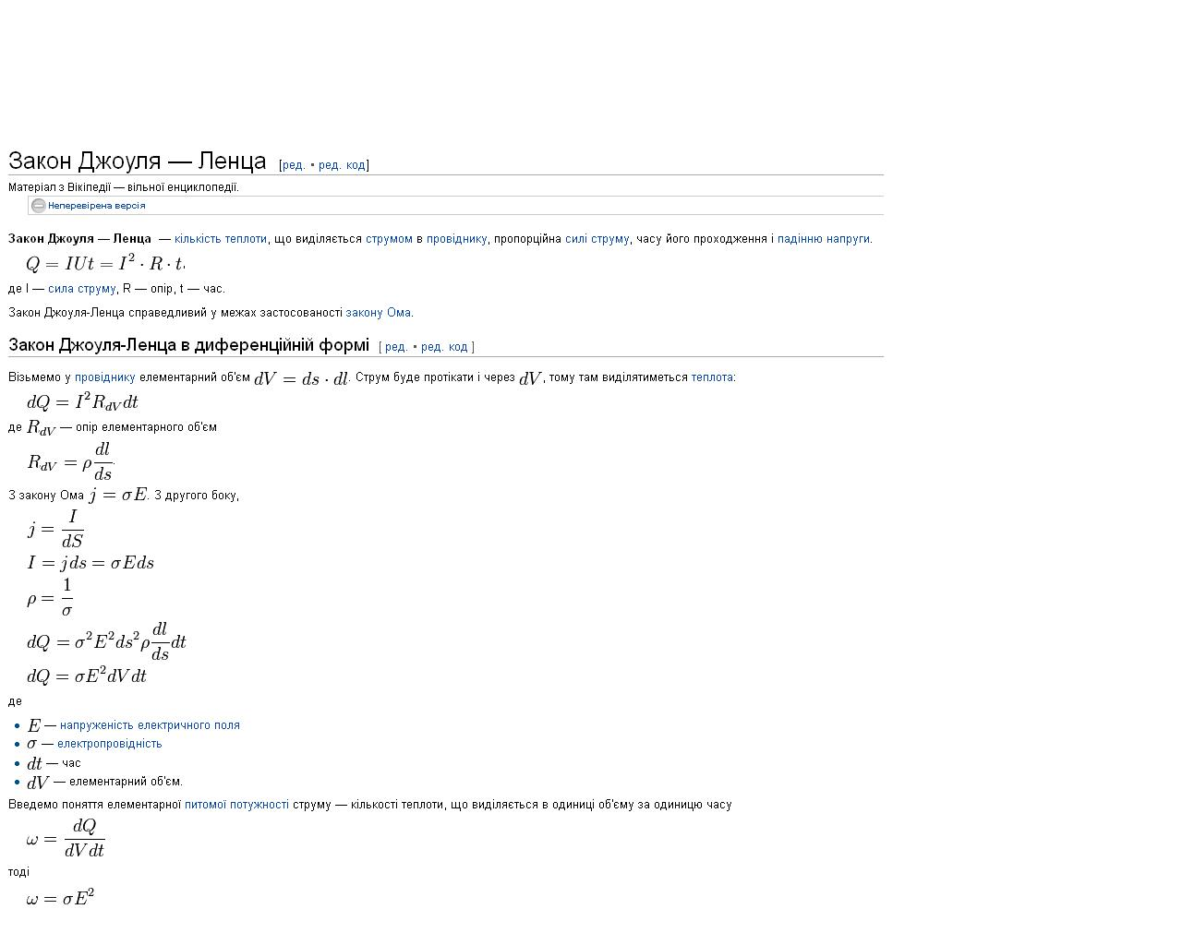

Slide 13
Дякую за увагу!

